Slide 1


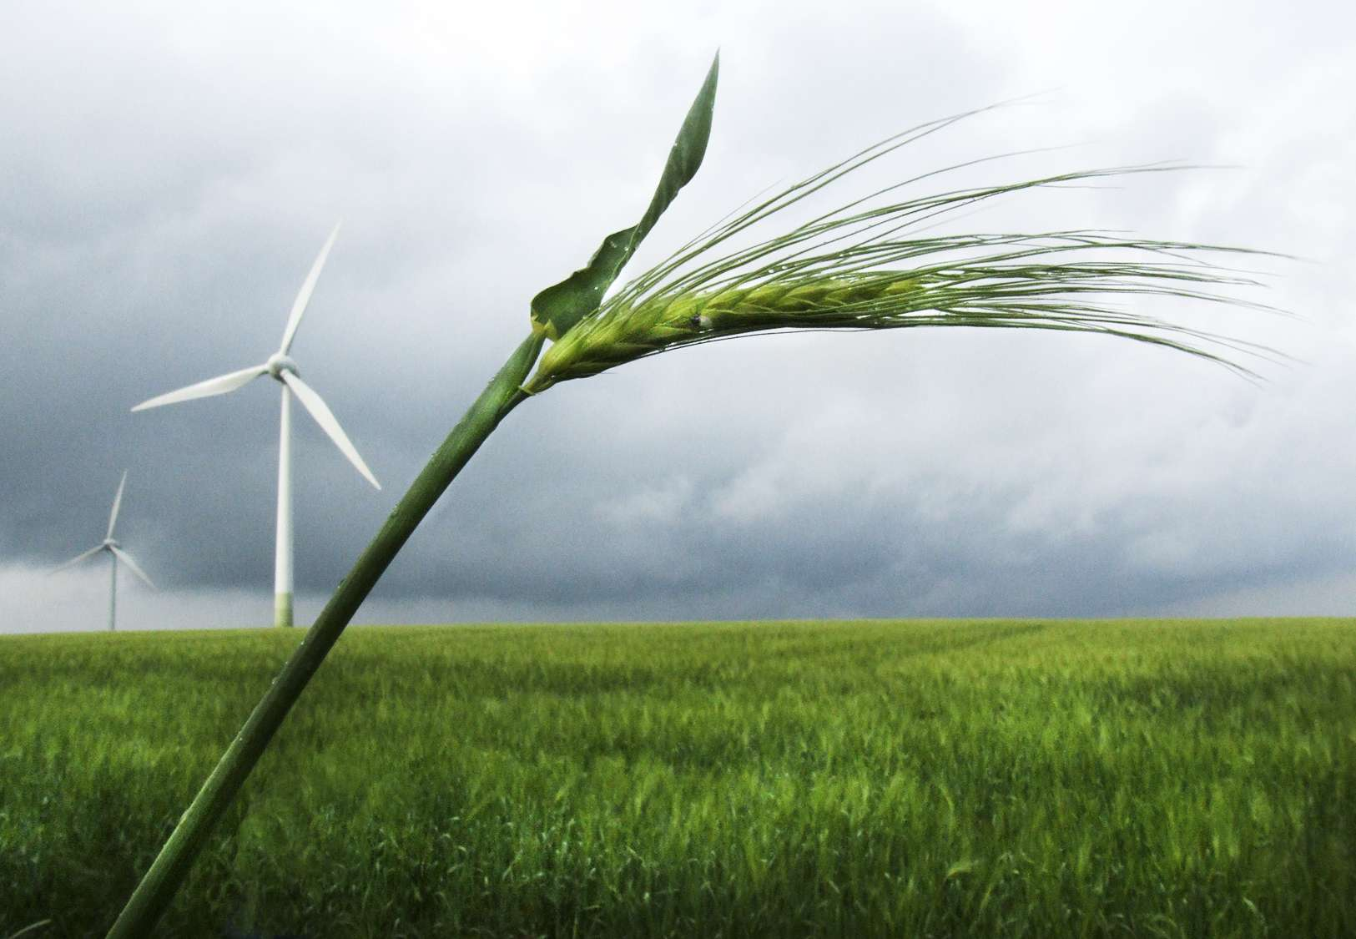
"Конец игры"
(End-game) в энергетике и задачи для безуглеродной генерации
Доклад в рамках рабочей сессии "Что придёт на смену углеводородам – перспективы развития в РФ альтернативной энергетики"
Москва, 22 марта 2018 г.

Slide 2




Прирост спроса на э/э на 60% к 2040 г. будет в основном удовле-творен за счет дешевеющих ВИЭ – новые вводы составят ~4,8 ТВт
Спрос на э/э, совокупный объем вводов генерирующих мощностей, 2017-2040 гг.
Совокупный объем вводов,
2017-2040 гг. [ГВт]
Спрос на э/э [ПВт-ч]
Диапазон LCoE, 2017 г. [долл. / МВт-ч]
+61%
183
5,032
7,692
ВЭС и СЭС
168
272
34.5
АЭС
1.7
Африка
155
1.8
1.9
Ближний Восток
143
Лат. Америка
131
Ископаемое
топливо
3.6
114
Индия
21.4
5.0
АТР (без Китая)
3,295
5.6
Европа²⁾
78
2,660
3.0
104
4.6
Северная
Америка
71
60
53
5.7
60
4,777
ВИЭ
55
46
4.7
36
42
9.2
Китай
26
30
Рекордный
минимум 2017 г.
в ФВ и ВЭС: 18-20³⁾
1,482
5.3
2016
2040
Био-масса
Гидро⁴⁾
Мор. ВЭС
Назем. ВЭС
ФВ-СЭС
Газ
Уголь
АЭС
2017-25
2026-40
Итого
1) Согласно сценарию МЭА "Новые политики" (New Policies), без замещения выбывающих мощностей; 2) Включая Россию
3) 18 долл./МВт-ч в Саудовской Аравии в 2017 г.; 20 долл./МВт-ч в Индии в 2017 г. 4) Данные за 2015 г.
Источник: WEO 2017; Roland Berger

Slide 3



Подобный переход от традиционной генерации к ВИЭ болезнен для международных грандов традиционной генерации
Справочно
Примеры GE и Siemens – Изменения в отрасли производства газовых турбин
"В испытывающих трудности подразделениях, например, GE Power, предстоят существенные сокращения штата…"
Заказы на крупные¹⁾ газовые
турбины по всему миру [шт.]
Reuters, ноябрь 2017 г.
"Бизнес претерпевал изменения вслед за ситуацией на рынке, но мы менялись недостаточно быстро"
-42.5%
Джефф Борнстейн, фин. директор GE, ноябрь 2017 г.
"В связи с падением стоимости солнечной и ветряной энергии, … , изменилась традиционная модель отрасли"
Financial Times, ноябрь 2017 г.
"Знаете, сколько крупных газовых турбин было заказано в Германии за три последних года? Я вам скажу, … всего две!"
Джо Кэзер, исполнительный директор Siemens, ноябрь 2017 г.
"Компания Siemens заявила о сокращении 6900 рабочих мест по всему миру — половина из них в Германии — для поддержки конкурентоспособности энергетического направления"
2013
2017
Пресс-релиз Siemens, ноябрь 2017 г.
1) Мощностью более 100 МВт
Источник: Reuters, ноябрь 2017 г.; Financial Times, ноябрь 2017 г.; пресс-релиз Siemens, ноябрь 2017 г., Roland Berger

Slide 4
Таким образом, в безуглеродной энергетике достигнуты значимые успехи. Что делать дальше?
Иллюстративно
Что дальше?
… и за счет чего безуглеродная энергетика может туда прийти
"Конец игры" в энергетике в долгосрочной перспективе …
→ 0
Решения в рамках отрасли (материаловедение, конструкционные решения/ компоновка и др.)
Маржинальные затраты
→ 0
Эксплуатационный персонал
→ 0
1
Непроизводительные потери
→ 100%
Точность прогнозов спроса и предложения
Решения в смежных отраслях (телекоммуникации, ИТ, хранение э/э и др.)
→ 100%
КИУМ
2
Источник: Roland Berger

Slide 5







Развитие ВЭУ сконцентрировано на увеличении размера и мощности, надежности трансмиссии, улучшении аэродинамики и управления
1
Ключевые технологические тренды в ВЭУ, применение в самых мощных ВЭУ топ-5 ОЕМ
А
  ВЭУ большего диаметра и большей единичной мощности
[метров]
90
100
110
120
130
140
150
160
170
Комментарии
  Обозначенные "отраслевые" решения могут обеспечить снижение сокращение LCoE к 2025 г. в на ~20-25% в сравнении со значениями 2016 г.
  Подобное сокращение ожидается за счет увеличения выработки э/э на ВЭУ (-8-10 п.п.), а также снижения капитальных (-6-8 пп.) и операционных затрат (-6-8 пп.)
  Диаметр ротора
  Высота ступицы
Б
  Повышение надежности трансмиссии
[МВт]
0,0
0,5
1,0
1,5
2,0
2,5
3,0
3,5
4,0
4,5
5,0
5,5
6,0
6,5
7,0
7,5
8,0
8,5
9,0
9,5
10,0
  Высокая скорость
  Средняя скорость
  Прямой привод
В
Аэродинамика (примеры)
  Морская ВЭС Siemens Gamesa на 8 МВт имеет оригинальный профиль, сокращающий вес лопасти и повышающий эффективность
  На лопастях турбин Enercon E-141 и EP4 установлены усовершенствованные зубцы лопаточного хвоста, сокращающие уровень шума от потока воздуха от ротора
  Управление (примеры)
  Система мониторинга технического состояния Vestas оценивает статус турбины на основе сигналов вибрации, обнаруживая неполадки и дефекты
  Интеллектуальные системы управления GE снижают уровень шума, одновременно повышая выработку энергии
Улучшение аэродинамики и управления
Наземные ВЭУ
Морские ВЭУ
Наземные и морские ВЭУ
Источник: данные компаний, Roland Berger

Slide 6
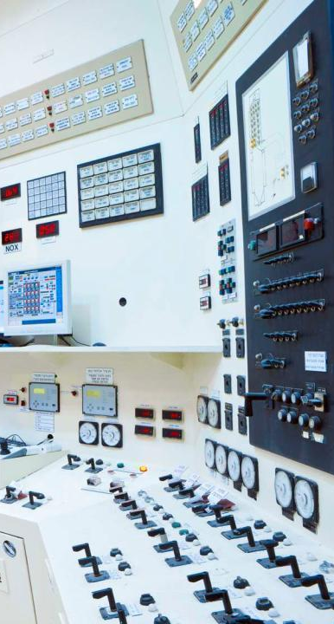
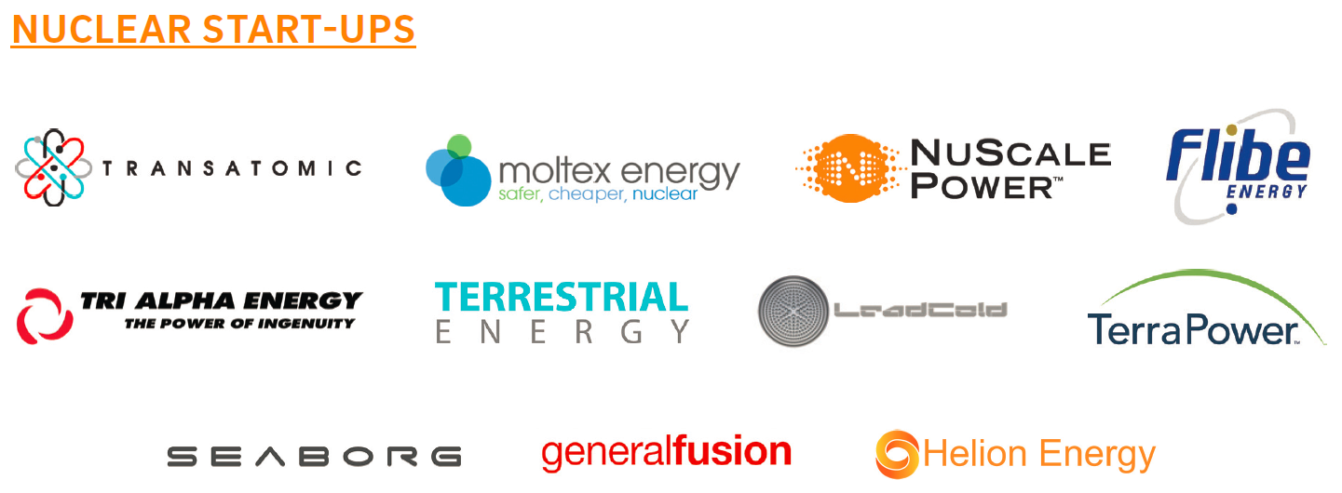
Развитие АЭС сконцентрировано на материаловедении и конструкционных решениях, а также на тематике АСММ
1
Ключевые технологические тренды в АЭС
А
Повышение технической эффективности АЭС
  Разработка усовершенствованных технических решений, направленных на увеличение КПД и сроков службы новых и существующих АЭС
Примеры для турбинного острова
−
Дальнейшее совершенствование 3D-формы лопаток и их структурных взаимосвязей, увеличение длины лопаток в частях низкого давления [минимизация возмущений потока; бандаж / проволочные связи для блоков лопаток турбины]
−
Применение новых сплавов, композиционных материалов и защитных покрытий (в т.ч. против коррозии и эрозии лопаточного аппарата) [напр., покрытие, получаемое путем термического распыления стали, сильно легированной Cr и Al, образующих пленку из оксидов]
−
Повышение модульности исполнения турбоагрегатов (в т.ч. для сокращения длительности ремонтной кампании) [напр., Siemens – для использования с вертикальными и горизонтальными СПП]
Б
АСММ
  Традиционные (т.е. выработка э/э) и нишевые (напр., выработка т/э, опреснение) сферы применения АЭС на базе малых (модульных) реакторов
  Новые типы энергоблоков, апробируемые на реакторах малой мощности
Источник: Roland Berger

Slide 7
В дополнение к внутриотраслевым решениям существует широкий ландшафт смежных цифровых решений в энергетике – 3 группы
2
Новые технологии – Обзор энергетической области
Клиенты
Клиентская платформа
Новые бизнес-модели
Комплексное предложение
CRM и предложения на основе цифровых инструментов
Динамическое
ценообразование в сегменте B2C
Хранение энергии
Электромобили (вкл. Vehicle2Grid)
Виртуальные электростанции
Управление спросом (DSM)
Оптимизированные маркетинговые онлайн-кампании
Мульти-площадочная аналитика
"Гибриды" (СЭС-ВЭС-биомасса-вода)
Энергосервисы (напр., энергоконтракты)
Энергодиагностика в реальном времени ("Интернет вещей")
Аддитивное производство
B2C
Оптимизир. "интеракт. голосовой помощник" (IVR)
B2C-маркетплэйс платформа
Совместные инструменты продаж с B2B2C-ритейлером
Эффективная эксплуатация
B2B
"Умные" центры удаленной диспетчеризации
Умная сеть, аналитика больших данных
Управление а/м парком (подход Uber)
Предикативное ТОиР (OPEX, CAPEX)
Оптимизация маршрутов
Автономные автомобили
Носимые устройства с датчиками, доп./вирт. реальности
Алгоритмический трейдинг
Новые технологии
инспекции (напр.,
дроны/роботы/RFID)
Кэптивные активы, гос. учрежд-я
Цифровой документооборот
Оптимизация план. выездных бригад и диспетчеризации
Оптимизированное прогнозирование
"Легкие активы"
Машиностроительные активы
Генерирующие / сетевые активы
Активы
Источник: Roland Berger
Продвинутая аналитика
Автоматизация
Взаимосвязанность
Цифровой клиентский интерфейс

Slide 8




ИИ помогает энергокомпаниям сократить расходы и развивать новые сервисы – Уже существуют решения с быстрой окупаемостью
2
Пример
Новые технологии – Искусственный интеллект
HR
IT
ОХР
Генерация
Сети
Сбыт
Fin.
…
Автоматизация задач, напр.:
    Учет (напр., сокращение полных ставок на 30%)
    Юридич. сопровождение (напр., стандартные проверки договоров)
    ИТ-услуги (до 95% стандартных запросов)
    Закупки (напр., автоматизация проверки непредвиденных затрат, автоматизация обработки счетов)
    Контроль (напр., автоматизированное
    управление мастер-данными и отчетностью)
    HR (напр., улучшенная и частично автоматизированная оценка кандидатов на основе распознавания речи)
Улучшенное профилактическое обслуживание и управление объектами
    Прогнозирование сбоев в выработке энергии и оборудовании электросети на основе информации от датчиков или контроля уровня шума
    Прозрачный мониторинг состояния объектов по фотографиям, сделанным дронами или персоналом
Обработка клиентских запросов
    Автоматический выбор оптимального ответа при общении с каждым клиентом с учетом его истории и личных качеств/характера
    Частичная замена инженеров колл-центра голосовыми и чат-ботами (до 80% для чатов); снижение затрат на колл-центр на 30-50%
    Точное прогнозирование текучести клиентов и риска мошенничества на основе анализа поведения каждого клиента
1
7
12
2
8
3
13
4
Оптимизация ветропарков
    Более точные прогнозы погоды для регулирования угла вращения лопастей генераторов, повышения выработки энергии и снижения стоимости обслуживания
Умные электросети
    Управление спросом на объектах¹⁾ на основе самообучающихся устройств для пром. потребителей
    Улучшенная работа электросети и более эффективное хранение энергии благодаря более точным прогнозам спроса и предложения
9
10
14
5
11
6
Более точные прогнозы погоды, обеспечивающие повышение выработки на 5% и снижение стоимости ТО на 20%
Grid Edge предлагает клиентам внедрение систем упр-я потреблением, обеспечивающих более точные прогнозы спроса
Самообучающийся виртуальный сотрудник, который заменяет
90% чат-агентов глобальной телеком-компании
1) Примеры вариантов оптимизации нагрузки – отопление, охлаждение, вентиляция, насосы, компрессоры, мельницы, выработка электроэнергии на объекте
Источник: Energy Pool, Frontier Economics, BWK, Energiewirtschaftliche Tagesfragen, Pike Research, Roland Berger

Slide 9

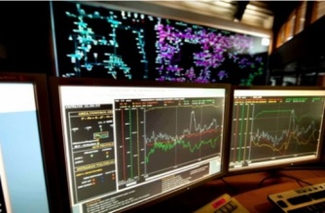

Управление спросом приносит пользу промышленным потре-бителям э/э, генерирующим компаниям и сетевым операторам
2
Пример
Новые технологии – Управление спросом (DSM)
Направления оптимизации нагрузки
Отопление
Вентиляция
Услуги / Продукты
  Основана в 2010 г. в Антверпене, Бельгия
  Более 4 млн. евро венчурных инвестиций (LRM, AXE Investments, Ark Angel Fund)
  REstore предлагает ген. и сетевым компаниям аналогичную возможность агрегированного балансирования мощностью за счет управления спросом, при этом время реакции и стоимость существенно ниже
  В настоящее время большинство сетевых компаний используют ГТЭС для балансирования спроса и предложения (время реакции – 5-10 мин.)
  REstore предлагает те же функции балансировки в течение нескольких секунд со значительно меньшими затратами
  Основной бизнес сосредоточен в странах Бенилюкса – крупнейшем логистическом хабе Европы
Насосы
Охлаждение
Локальная генерация
Мельницы
Данные
  Данные о спросе и предложении в режиме онлайн
  Мониторинг необходим для диспетчеризации режимов работы энергоемкого оборудования
Цены
  Генерирующие и сетевые компании платят за сглаживание пиков потребления
  Клиенты (напр., складские комплексы) получают платежи за согласие снизить потребление э/э на определенную величину
Компрессоры
Спец. процессы
Клиенты
Источник: Energy Pool, Frontier Economics, BWK, Energiewirtschaftliche Tagesfragen, Pike Research, Roland Berger

Slide 10
Решения по хранению э/э сглаживают дисбалансы спроса и пред-ложения и имеют разные "роли" по цепочке создания стоимости
2
Пример
Новые технологии – Хранение энергии
Генериру-ющие компании
Системные операторы
Операторы сетей
Участники оптового рынка
Конечные пользователи
Удельные дисконтированные расходы на хранение, 2015 и 2030 гг. [евро/МВт-ч, цены 2014 г.]
Требуемое время работы
800
Снижение на 40-70% к 2030 г.
Секунды-минуты
Поддержание уровня напряжения
700
Поддержание частоты
600
"Холодный" пуск
Коррекция неточности прогнозов
Резервная мощность
Сглаживание пиков нагрузки
От 15 минут до часа
500
Оптимизация режимов ТЭЦ
Следование за нагрузкой
Отсрочка инвестиций в сетевую инфра-структуру
Арбитраж на розничных рынках
Избежание потерь энергии
Оптовый арбитраж
400
День
300
Собственное потребление ВИЭ
200
От недели до месяца
Автономное производство
100
0
Гидро-аккуму-лирующая электро-станция
Хранение в форме сжатого воздуха
Батареи
Супер-конденса-торы
Маховики
Преобра-зование в газ, H2
Преобра-зование в газ, синтез-газ
Сезон
Необходимость обусловлена развитием ВИЭ
Существующая необходимость, не затрагиваемая новыми тенденциями
2015
2030
Источник: IEA, World Energy Council, Roland Berger

Slide 11







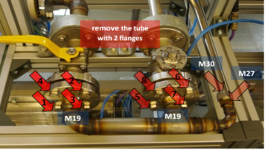
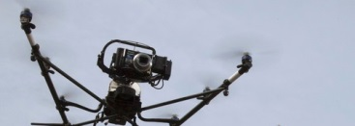


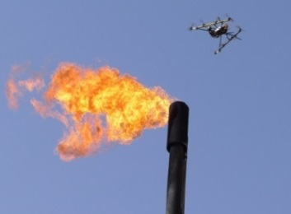
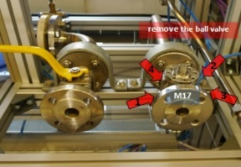

Интеграция дронов и дополн./ реальности в задачи ТОиР позволяет выполнять их быстрее, дешевле и стабильно более качественно
2
Пример
Новые технологии – Дроны для осмотра, Дополненная реальность (AR)
Основные преимущества
Основные преимущества
  Значительная экономия времени и трудозатрат по сравнению с ручным осмотром (пром. альпинизм, леса); возможно сокращение расходов на осмотр на ~55-95%
    "У промышленных альпинистов уходит около восьми недель для сбора данных, которые мы получаем за пять дней"
  Снижение опасности, как следствие – сокращение затрат на ОТБООС
  Руководства по эксплуатации на основе дополненной реальности могут существенно упростить и ускорить работы по ТО, ремонту и монтажу сложных систем
  Достижимо сокращение расходов на осмотр на ~20-30%
Успешные примеры
Успешные примеры
  Осмотр трубопровода
  Дрон Puma AE с камерой
  высокого разрешения и лидаром
  Осмотр 3 км трубопровода за 30 минут (vs 7 дн.)
  Осмотр котла
  Внутренний визуальный осмотр
  угольного котла с помощью дрона
  Smart Factory
  (Кайзерслаутерн)
  На независимом от производителя опытном заводе Smart Factory в г. Кайзерслаутерн такие устройства уже частично используются для выполнения задач ТО и сервиса
1) БПЛА = беспилотный летательный аппарат, т.е. дрон
Источник: данные компаний, анализ прессы, Roland Berger

Slide 12






Для успешной реализации столь масштабных задач энергокомпаниям потребуется не только финансовый ресурс, но и "цифровая зрелость"
Экосистема инноваций – Уровень "цифровой зрелости" энергокомпаний
Полное принятие цифровой экосистемы
Высокий
3. Цифровые инициативы по всей компании
2. Примеры трансформа-ции бизнес-направлений
1. Видение, пилоты, экспери-менты
Низкий
Источник: Roland Berger

Slide 13

Французский гигант Engie является одной из таких лучших практик, активно инвестируя в новые технологии и партнерства (более 100)
Справочно
Экосистема инноваций – Пример Engie
8 инвестиций
Совместные проекты:
Gaya, 13 партнеров
~100 совместных программ
с университетами
Оптимизация бизнеса и
  Ключевые программы
  3 бизнес-направления
  Центры компетенции: лаборатории, VC, Engie Digital
Значительная ротация в топ-менеджменте и высшем руководстве
Партнерства с третьими сторонами, особенно в сфере технологий
Ключевые программы
Аналитика
-
Моб.приложения
-
Интернет вещей
-
Управление по API
-
Кибербезопасность
Digital
Новые венчурные компании
Фабрика Unicorn
580 проектов
innov@ENGIE
€115 млн в венчурном фонде
800 исследователей
в 9 центрах
Партнерства с инкубаторами
~20 проектов сотрудников (ЕС)
Инновации, новые бизнесы
Исследования и технологии
Экосистемы для
открытых инноваций
50 менеджеров по инновациям подключены к экосистеме инноваций
Открытые лаборатории: накопители, 3D-печать
Источник: Engie, Roland Berger

Slide 14
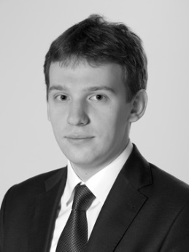
Спасибо!
Денис Борисов
Старший руководитель проектов
Центры компетенций
"Топливно-энергетический комплекс", "Инфраструктура"
Тел. +7 495 225 76 45
Моб. +7 967 268 10 92
Denis.Borisov@rolandberger.com
101000, Москва, Чистопрудный б-р, д.17 стр.1

